Slide 1
আজকের ক্লাসে সবাইকে স্বাগতম ও
ফুলেল শুভেচ্ছা

Slide 2
পরিচিতি
মোঃ নূরুল আলম
সহকারী প্রধান শিক্ষক
রায়পুরা,আর,কে,আর,এম উচ্চ বিদ্যালয়
রায়পুরা- নরসিংদী
বিষয়ঃ বিজ্ঞান
শ্রেণীঃ নবম
অধ্যায়ঃ প্রথম
পাঠঃ উন্নতর জীবনধারা

Slide 3
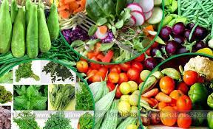
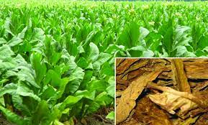
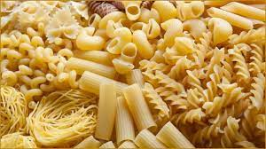
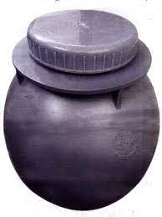
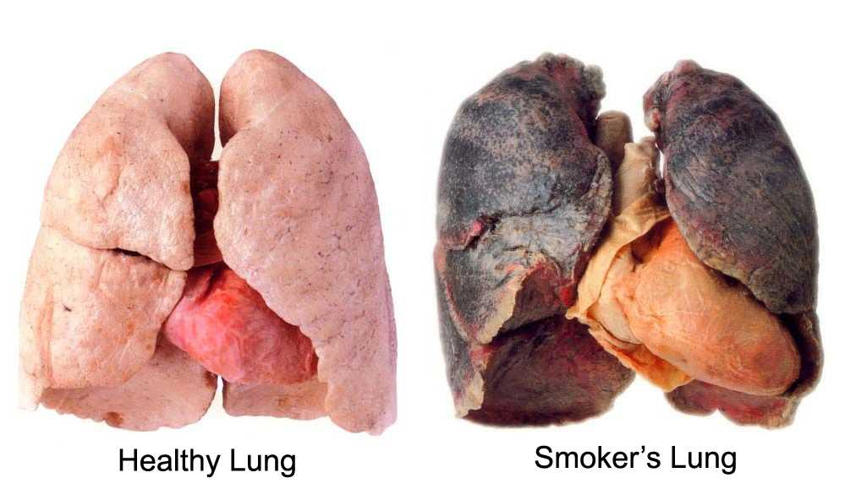
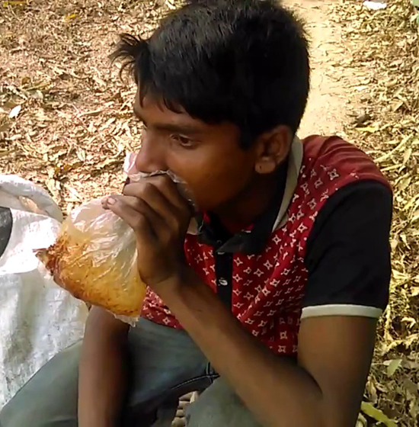
নিচের ছবিগুলো লক্ষ কর এবং বলার চেষ্টা কর এ গুলো কিসের ছবি-
উক্ত ছবি গুলো বিভিন্ন ধরনের ফল, শাকসবজি, ফুসফুস, ও একটি পাত্র, তামাক গাছ এবং খাদ্য সামগ্রী

Slide 4
আজকের পাঠঃ খাদ্য সংরক্ষন
পাঠাংশঃ রাফেজ বা আঁশযুক্ত খাবার এবং ড্রাগ আসক্তি

Slide 5
শিখন ফল বা আজ আমরা যা শিখব-
১। রাফেজ বা আঁশ কাকে বলে?
২। রাফেজভুক্ত খাবারের গুরুত্ব জানতে পারব।
৩। খাদ্য সংরক্ষনের বিভিন্ন পদ্বতি ব্যাখ্যা করতে পারব।
৪। ধুমপানের ক্ষতিকর দিক বর্ণনা করতে পারব।
৫। মাদকাসক্তির লক্ষন, কারন ও নিয়ন্ত্রন ব্যাখ্যা করতে পারবে।

Slide 6
রাফেজ বা আঁশ
শস্যদানা, ফলমুল, ও সবজির অপাচ্য তন্তুময় অংশকে রাফেজ বলে। অর্থাৎ রাফেজ হল খাদ্যের অপাচ্য অংশ যা উদ্ভিদ থেকে পাওয়া যায়।
রাফেজভুক্ত খাবারের গুরুত্ব-
১। এটি পরিপাকে সহায়তা করে। রাফেজ পানি শোষন করে এবং মলের পরিমান বৃদ্ধ্বি করে।
২। শরীর থেকে অপাচ্য খাদ্য নিষ্কাশনে সাহায্য করে।
৩। এটি শরীরের অতিরিক্ত চর্বি কমাতে সাহায্য করে।
৪। বারবার ক্ষুধার প্রবনতা কমাতে কাজ করে।

Slide 7
খাদ্য সংরক্ষনের বিভিন্ন পদ্ধ্বতি নিম্নে দেওয়া হল-
খাদ্য নষ্ট হয় বিভিন্ন জীবানু বৃদ্ধ্বি ও জীবানু দ্বারা নিঃসৃত উৎসেচকের ক্রিয়ার কারনে। তাই আমাদের খাদ্য সংরক্ষন করা প্রয়োজন। এরকম কয়েকটি পদ্ধ্বতি হলঃ
১। শুস্ককরনঃ এ পদ্ধ্বতিতে খাদ্যবস্তু থেকে পানি শুকিয়ে ছত্রাক ও ব্যাকটেরিয়া জন্ম এবং এনজাইম ক্রিয়াকে প্রতিহত করা যায়। খাদ্যকে অনেক দিন পর্যন্ত এভাবে সংরক্ষন করা যায়।
২। রেফ্রিজারেশনঃ এ পদ্ধ্বতিতে কাঁচা শাক-সবজি, ফল রান্না করা খাদ্য মিস্টিজাতিয় খাবার কিছুদিন পর্যন্ত রাখা যায়। তবে এ পদ্ধ্বতিতে জীবানুর বংশবৃদ্ধ্বি দীর্ঘদিনের জন্য প্রতিরোধ করা যায় না।
৩। ফ্রিজিংঃ ফ্রিজিং পদ্ধ্বতিতে খদ্যদ্রব্যকে নিচের তাপমাত্রায় রাখা হয়। তাই এ পদ্ধ্বতিতে টাটকা শা-সবজি, ফল, মাছ, মাংস এবং বিভিন্ন রকমের তৈরি খাবার ও সংরক্ষন করা যায়।
৪। সংরক্ষক দ্রব্যঃ রাসায়নিক পদার্থ দ্বারা খাদ্যের পচন রোধ করার প্রক্রিয়াকে সংরক্ষক বলে। কয়েকটি উল্লেখযোগ্য রাসায়নিক সংরক্ষনের নাম নিচে উল্লেখ করা হলঃ
(ক) আচার, চাটনি, সস প্রভৃতিতে ভিনেগার ব্যবহার করে জীবানু বৃদ্ধ্বি রোধ করা যায়।
(খ) সালফেটের লবন যেমন সোডিয়াম বাইসালফেট ব্যবহার করে ছত্রাক, ব্যাকটেরিয়া ও অন্যান্য অনুজীবের বৃদ্ধ্বি প্রতিরোধ করা যায়।

Slide 8
ধুমপানের ক্ষতিকর দিক গুলো জেনে নিই-
১। ধুমপায়ীরা অন্যেদের থেকে বেশী রোগাক্রান্ত হয়।
২। ধুমপায়ীরা বিভিন রোগ যেমন- ফুসফুস ক্যান্সার, মুত্রথলির ক্যান্সার, ব্রংকাইটিস হ্রদযন্ত্রের রোগ দেখা দিলে রোগী প্রায় পাঁচ বছরের মধ্যে মৃত্যুবরন ও করে।
৩। এক সমীক্ষায় দেখা গেছে যারা বেশী ধুমপান করে তাদের আয়ু কমে যায়।
৪। যে সব লোক ধুমপান করে না অথচ ধুমপায়ীদের কাছাকাছি থেকে ধুমপায়ীর নির্গত ধোঁয়া প্রশ্বাসের সংগে গ্রহন করে তাদের ও শারীরীক ক্ষতি হয়।

Slide 9
চল আমরা এবার মাদকাসক্তির কারণ ও লক্ষন সমুহ জেনে নিই-
মাদকাসক্তির কারণ-
মাদকাসক্তির কারণ সমুহকে আমরা দুই ভাগে বিভক্ত করতে পারি। যেমন- পরিবেশগত কারণ এবং পরিবারগত কারণ ।
পরিবেশগত কারণগুলো হলঃ
১। মাদকদ্রব্যের সহজলভ্যতা।
২। বেকারত্ব
৩। অসামাজিক পরিবেশ
৪। অসামাজিক কাজ ও অপরাধ বেশি হয়, সে সব স্থানে বাস করা।
পরিবারগত কারণঃ
১। বাবা- মায়ের নিয়ন্ত্রনের অভাব।
২। সন্তানের বেপরোয়া ভাবকে প্রশ্রয় দেওয়া।
৩। পরিবার থেকে বিচ্ছিন্নতা ।
৪। সন্তানের প্রতি যত্নহীনতা।

Slide 10
মাদকাসক্তির লক্ষন সমুহ জেনে নিই-
১। খাওয়ার প্রতি আকর্ষন কমে যাওয়া।
২। সবসময় অগোছালোভাবে থাকা।
৩। দৃস্টিতে অসচ্ছতা এবং চোখ লাল হওয়া।
৪। কোন কিছুতে আগ্রহ না থাকা এবং ঘুম না হওয়া।
৫। সবসময় নিজেকে সবার থেকে দূরে রাখা।
৬। শরীরে অত্যাধিক ঘাম নিঃসরন।
মাদকাসক্তি নিয়ন্ত্রন-
এটি সাধারনত সামাজিক ও সরকারী প্রচেস্টায় নিয়ন্ত্রন করা যায়-
সামাজিক প্রচেস্টা- ১। মাদকাসক্ত ব্যক্তিদের খুঁজে বের করা এবং তাদের চিকিৎসার ব্যবস্থা কর।
২। মাদকাসক্ত ব্যক্তিকে পরামর্শ দেওয়া। ৩। পুনর্বাসন করে সমাজের স্বাভাবিক স্রোতে এনে স্বাভাবিক জীবনে ফিরিয়ে আনা।
সরকারী প্রচেস্টা- ১। মাদক সেবন বিক্রয় নিষিদ্ধ কর। এ ব্যাপারে কড়া আইন প্রণয়ন করে কঠোরভাবে সেগুলো প্রয়োগ করা প্রয়োজন। ২। মাদক সেবনের কুপ্রভাবগুলো সরকারী ও বেসরকারী প্রচার মাধ্যম দ্বারা মানুষকে অবহিত করা।
৩। আমাদের দেশের মাদক নিয়ন্ত্রন আইনগুলো যথাযথভাবে প্রুয়োগ করে মাদকের বিষাক্ত ছোবল থেকে মানুষ ও দেশকে অনেকটুকু বাঁচানো সম্ভব হবে।

Slide 11
একক কাজ
খাদ্য সংরক্ষনের দুইটি পদ্ধ্বতির তালিকা তৈরি কর।

Slide 12
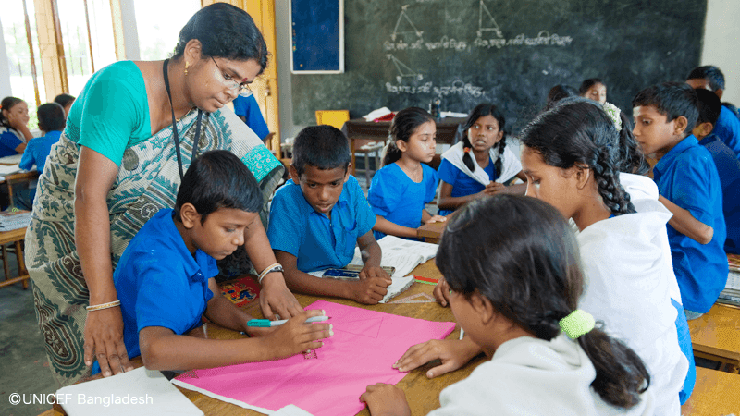
দলীয় কাজ
রাফেজভুক্ত খাদ্যের একটি খাদ্য তালিকার চার্ট তৈরী কর।

Slide 13
মূল্যায়ন-
১। রাফেজভুক্ত খাবার আমাদের দেহের কি কি রোগ প্রতিরোধ করে?
২। ব্রাইন কাকে বলে?
৩। মাদকাসক্তির উল্লেখযোগ্য কারঙ্গুলো কি কি?
৪। ভিনেগার কাকে বলে?

Slide 14
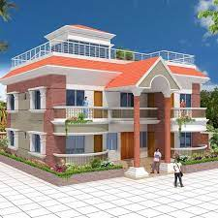
বাড়ির কাজ
রাফেজভুক্ত খাবার এবং মাদকাসক্তি কিভাবে নিয়ন্ত্রন করা যায় পৃথকভাবে দুটি তালিকা করে আনবে।

Slide 15
সবাইকে ধন্যবাদ ও ফুলেল শুভেচ্ছা

